Slide 1


Chào mừng các con đến với tiết học
Môn: Mĩ thuật
Chủ đề 2: NGÔI TRƯỜNG HẠNH PHÚC
Bài 2: Không gian trong thư viện
Cô giáo: Nguyễn Thị Tú

Slide 2


Slide 3
Mĩ thuật
CHỦ ĐỀ 2: NGÔI TRƯỜNG HẠNH PHÚC
Bài 2. Không gian trong thư viện
HOẠT ĐỘNG 1: KHÁM PHÁ

Slide 4
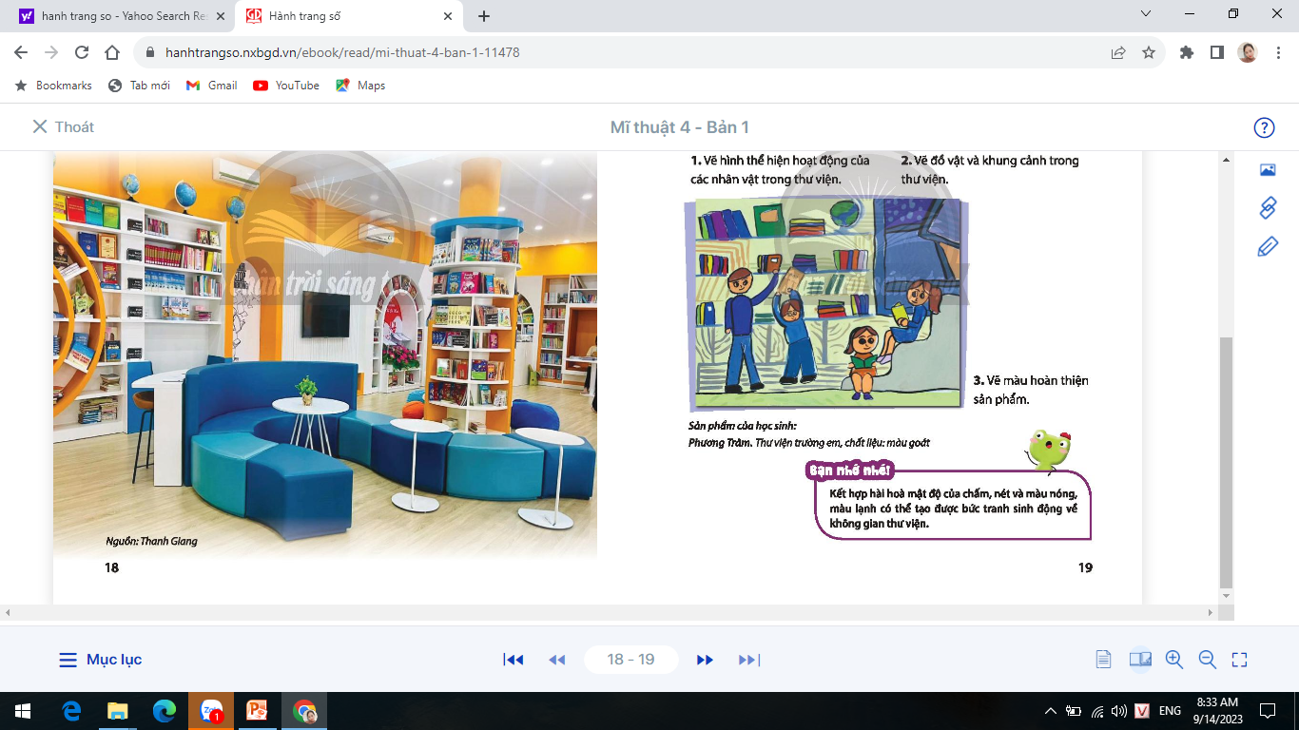
HOẠT ĐỘNG 1: KHÁM PHÁ
Khám phá không gian thư viện trường học:
Thư viện trong hình có những đồ dùng, thiết bị gì?
Các đồ dùng, thiết bị được sắp xếp như thế nào?
Không gian trong thư viện trường em như thế nào?

Slide 5
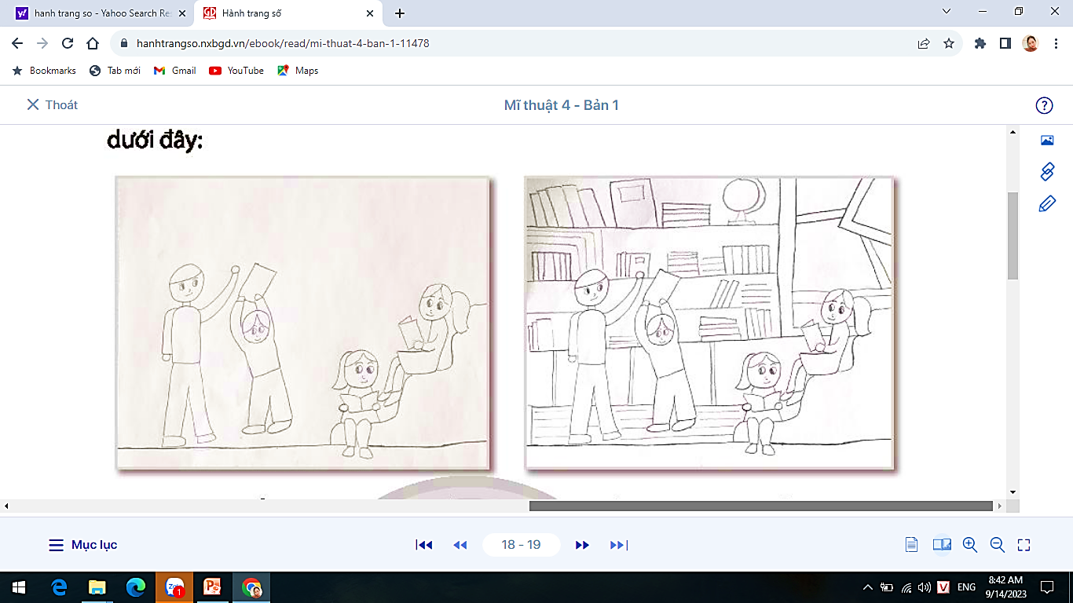
HOẠT ĐỘNG 2: KIẾN TẠO KIẾN THỨC- KĨ NĂNG
Các bước vẽ tranh về một thư viện:
Bước 1: Vẽ hình thể hiện hoạt động của các nhân vật trong thư viện.

Slide 6
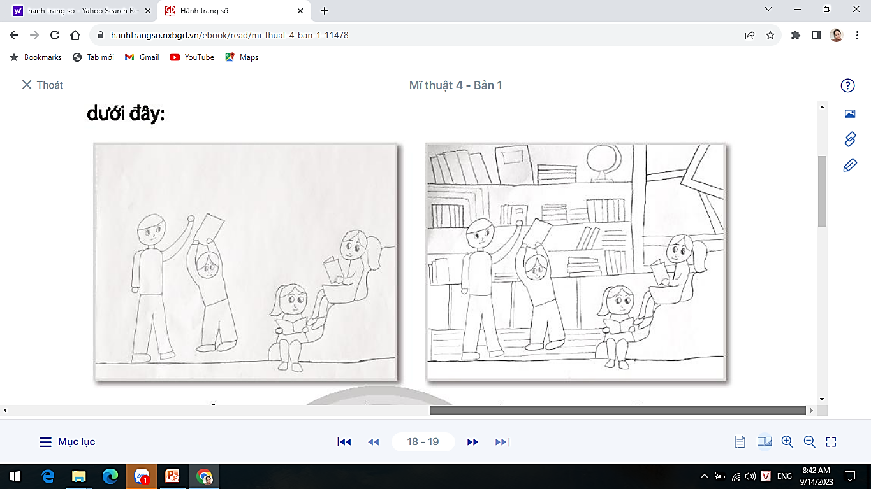
HOẠT ĐỘNG 2: KIẾN TẠO KIẾN THỨC- KĨ NĂNG
Các bước vẽ tranh về một thư viện:
Bước 2: Vẽ đồ vật và khung cảnh trong thư viện.

Slide 7
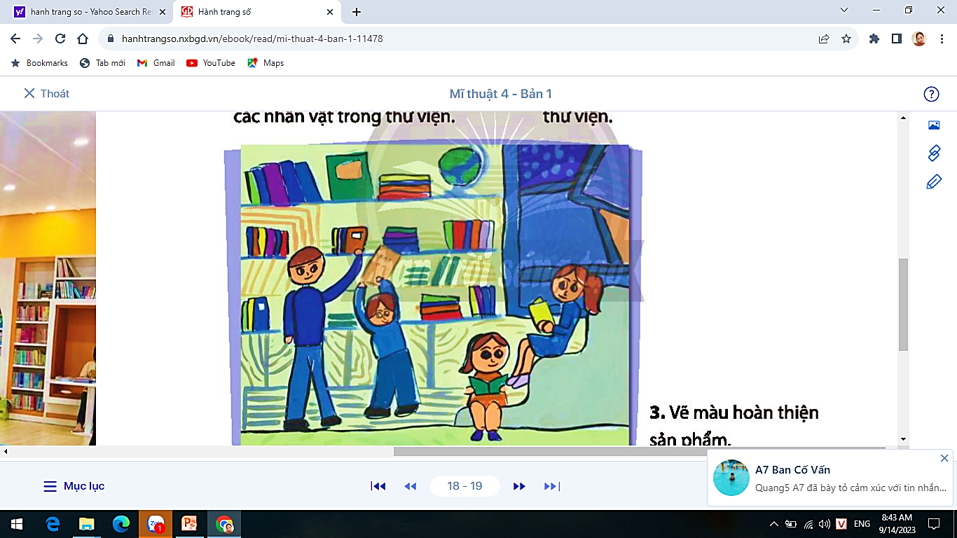
HOẠT ĐỘNG 2: KIẾN TẠO KIẾN THỨC- KĨ NĂNG
Các bước vẽ tranh về một thư viện:
Bước 3: Vẽ màu hoàn thiện sản phẩm.

Slide 8

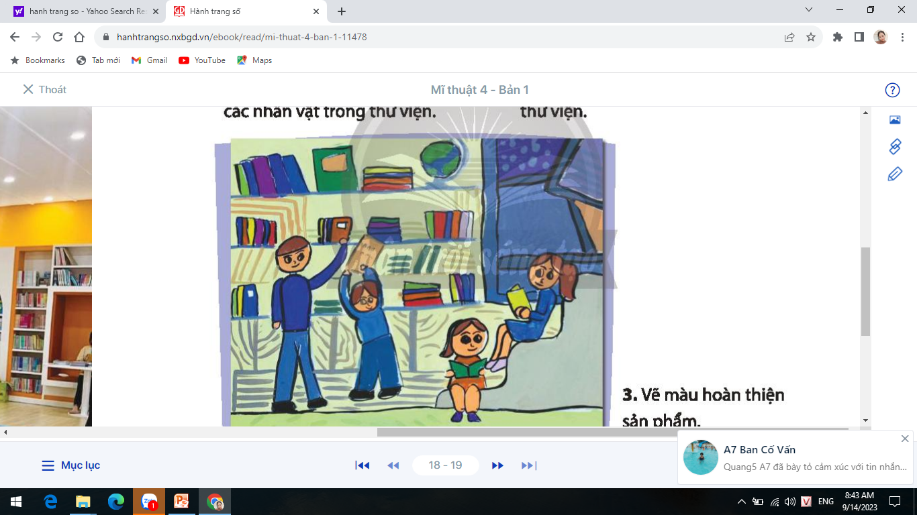
HOẠT ĐỘNG 2: KIẾN TẠO KIẾN THỨC- KĨ NĂNG
Các bước vẽ tranh về một thư viện:
B1: Vẽ hình thể hiện hoạt động của
các nhân vật trong thư viện.
B2: Vẽ đồ vật và khung cảnh trong
thư viện.
B3: Vẽ màu hoàn thiện sản phẩm.

Slide 9
HOẠT ĐỘNG 2: KIẾN TẠO KIẾN THỨC- KĨ NĂNG
Các bước vẽ tranh về một thư viện:
VIDEO HƯỚNG DẪN VẼ TRANH VỀ MỘT THƯ VIỆN
https://youtu.be/3bHVRnIekyU?si=Th7q6IRMlytFCui7

Slide 11

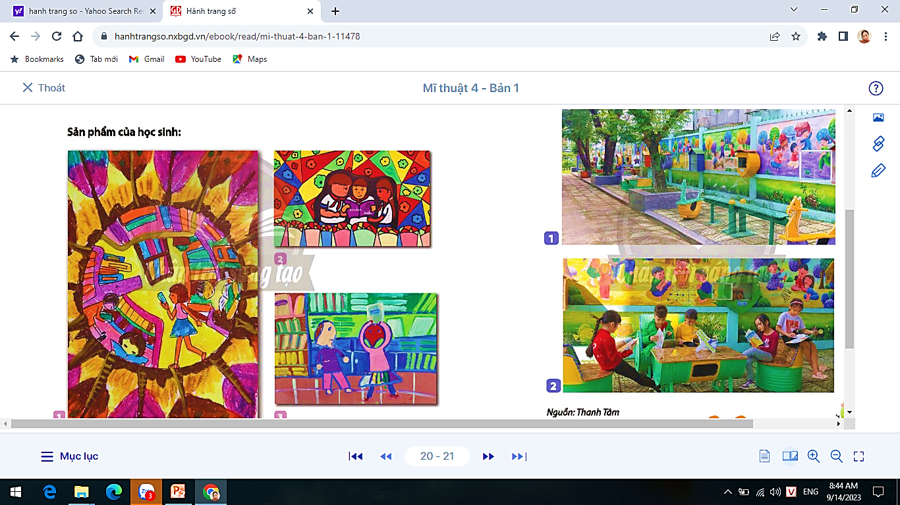

Slide 12
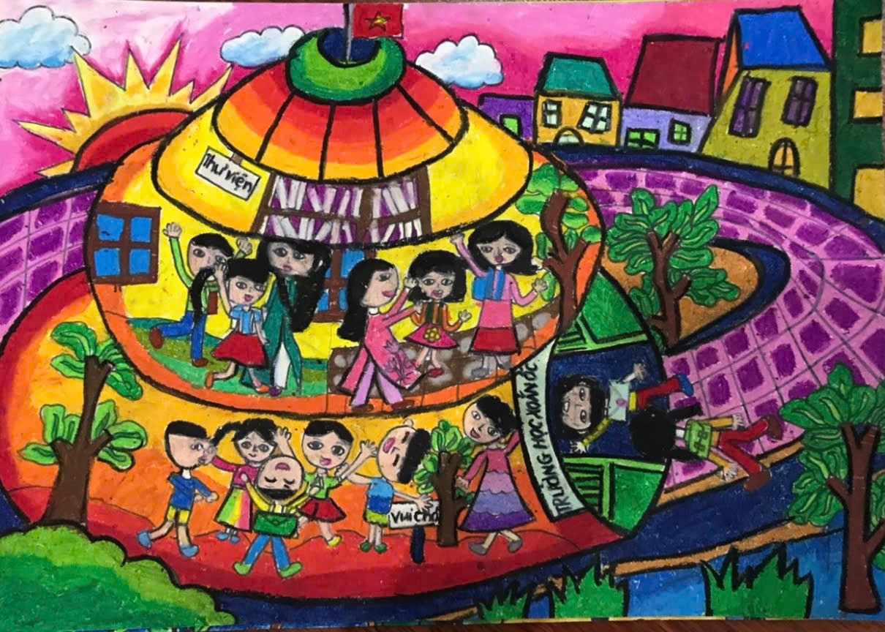

Slide 14
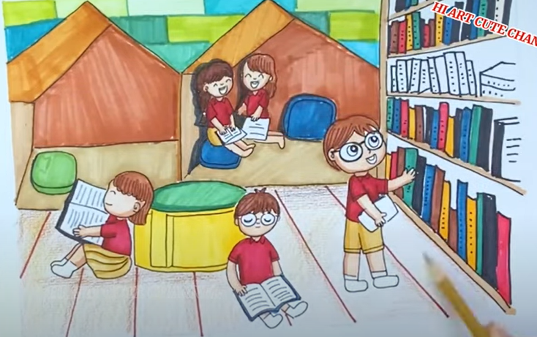

BÀI VẼ THAM KHẢO

Slide 15

HOẠT ĐỘNG 3: LUYỆN TẬP- SÁNG TẠO
Em chọn góc không gian nào trong thư viện để vẽ tranh? Không gian đó có những đồ dùng, thiết bị gì?
Em sẽ vẽ các nhân vật như thế nào?
Em sẽ vẽ vẽ màu như thế nào để bài vẽ của mình sinh động?

Slide 16
HOẠT ĐỘNG 3: LUYỆN TẬP- SÁNG TẠO
Vẽ tranh về thư viện
thân thiện

Slide 17

HOẠT ĐỘNG 4: PHÂN TÍCH- ĐÁNH GIÁ
Trưng bày sản phẩm và chia sẻ
CÂU HỎI GỢI MỞ
+ Em thích bài vẽ nào nhất? Vì sao?
+ Các hình vẽ được sắp xếp như thế nào để tạo không gian xa, gần trong tranh?
+ Em có ý trưởng điều chỉnh như thế nào để bài vẽ thêm sinh động hơn?

Slide 18
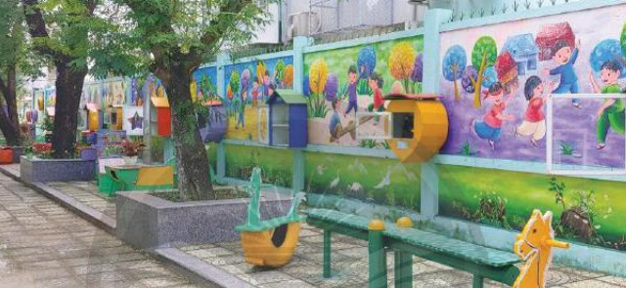
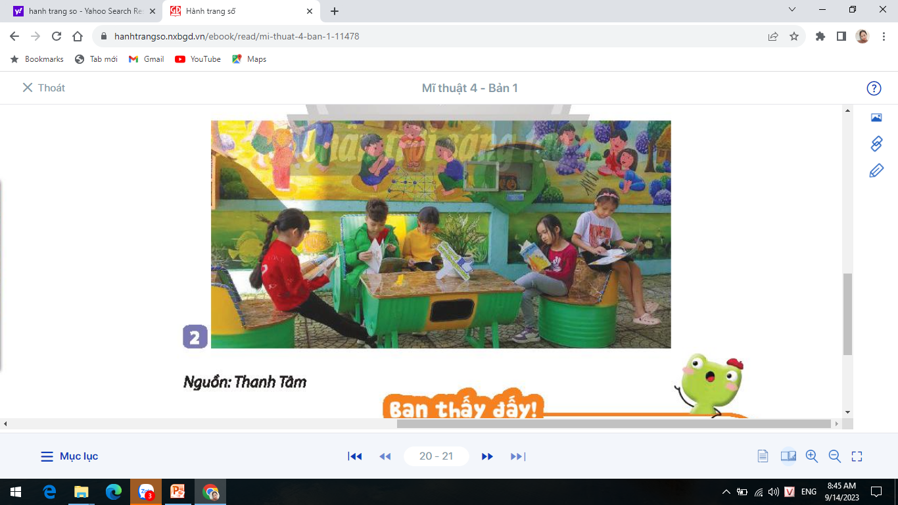
Tìm hiểu một số hình thức thư viện thân thiện:
HOẠT ĐỘNG 5: VẬN DỤNG - PHÁT TRIỂN

Slide 19
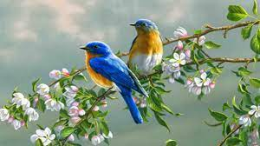
Kính chúc các thầy cô giáo và các em
Mạnh khỏe – Hạnh phúc

